Slide 1
게임 캡디
많이 깊게 학습하는 조

Slide 2
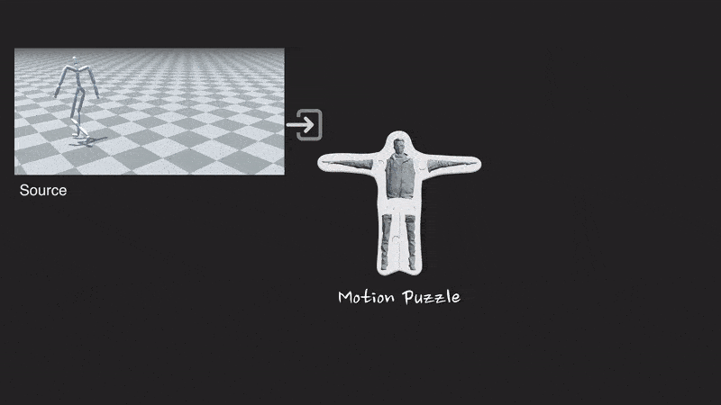
기술 파트 – 개요
Motion style transfer with Motion Puzzle
Jang, Deok-Kyeong, Soomin Park, and Sung-Hee Lee. "Motion Puzzle: Arbitrary Motion Style Transfer by Body Part." ACM Transactions on Graphics (TOG) (2022).

Slide 3
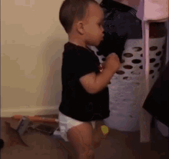
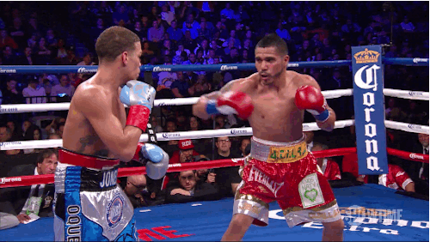
기술 파트 – Motion Style
Style motion?
동일한 행동도 행동을 하는 사람에 따라 차이점이 발생함
이때, ‘동일한 행동＇을 content motion으로 보고, 두 행동의 차이점을 style motion으로 봄

Slide 4
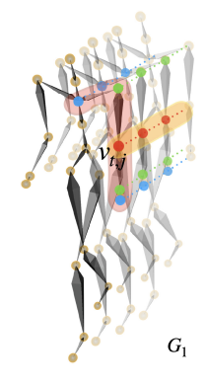
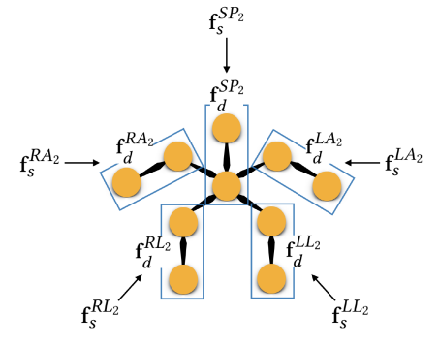
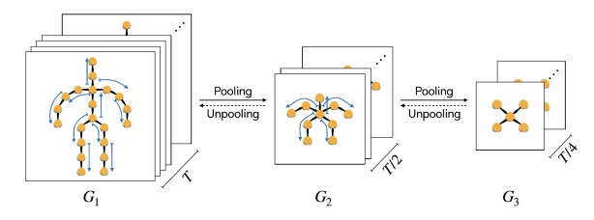
기술 파트 – Overall Architecture
Architecture
STGCN과 attention을 기반으로 motion의 spatial, temporal한 특성을 추출
Skeleton의 structure를 보존하면서 graph pooling – unpooling을 통한 효과적인 style transfer 방법 사용
BP-AdaIN을 사용하여 직접적인 스타일 전송

Slide 5
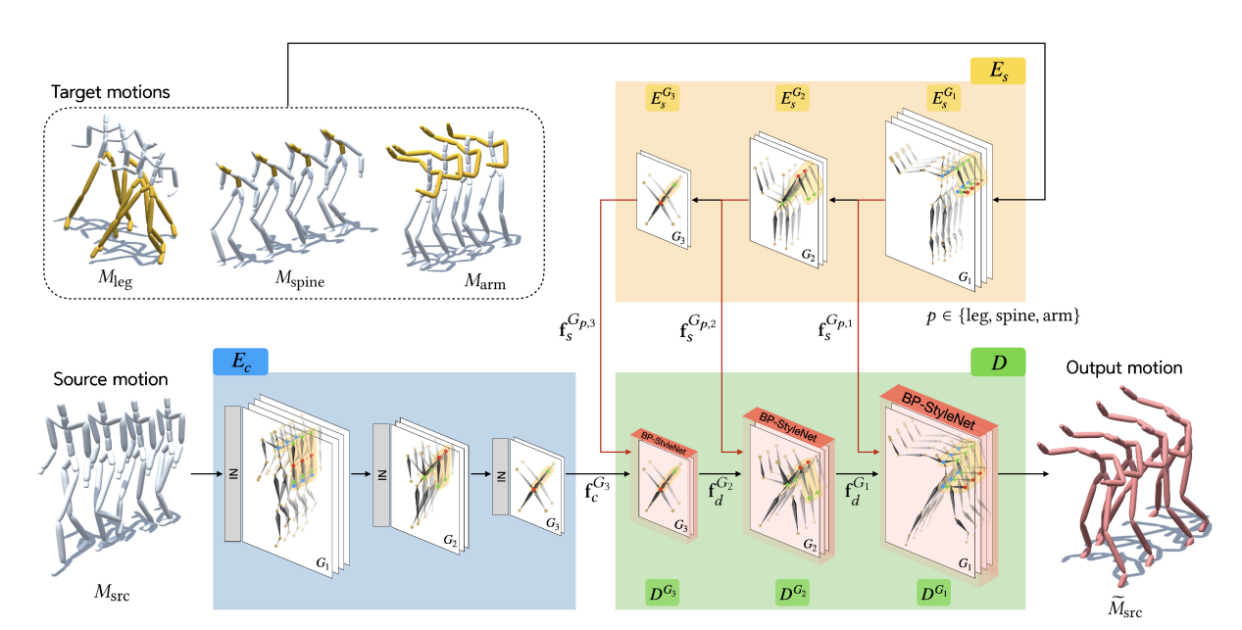
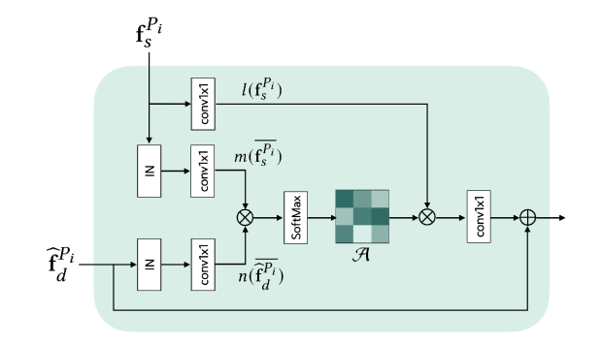
기술 파트 – Style Transfer
Style Transfer
Encoder – Decoder scheme을 baseline으로 하여 style transfer 진행
Body part별 style motion (target motion)과 content가 될 source motion을 토대로, content의 각 body part의 style을 transfer
Local style을 포착하는데 있어서 Attention block이 활용됨

Slide 6
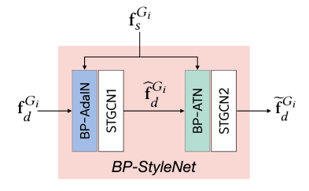
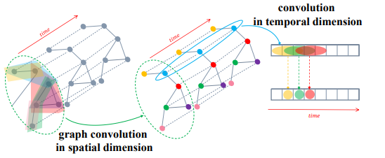
기술 파트 – 개선 사항
개선 방법
기존의 BP-StyleNet의 STGCN block은 Temporal line에서의 attention methon를 사용하지 않았음
이에 따라 input motion에서 어떤 frame이 해당 motion style에 critical 한지 고려하지 않음
이를 보완하기 위해 ASTGCN을 적용하여 Temporal line에서의 feature를 효과적으로 추출 할 수 있게 함

Slide 7
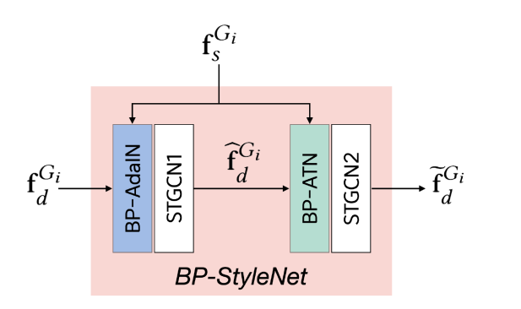
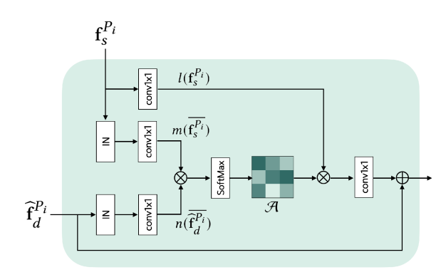
기술 파트 – 개선 사항
Transfer method revision
기술의 핵심적인 역할을 하는 BP-StyleNet의 구조의 개선을 진행함
Attention alignment function을 변경하여 input sequence의 global feature를 더욱 크게 고려하도록 하여, 전반적인 output의 noise를 줄임
 | STGCN (original) | ASTGCN (revised)
Loss_Total | 0.45 | 0.41
Loss_Recon | 0.19 | 0.16
Loss_Cyc_Con | 0.11 | 0.1
Loss_Cyc_Style | 0.18 | 0.19
Loss_Sm_Rec | 0.045 | 0.042
Loss_Sm_Cyc | 0.058 | 0.062

Slide 8
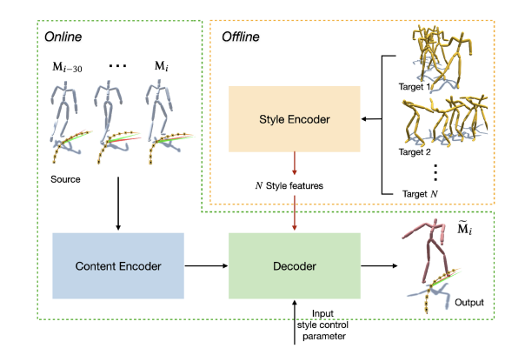
기술 파트 – Realtime Transfer
Realtime Transfer
Runtime 상황에서 inference를 진행하기 위해선 모델의 간소화가 필요했음
원본 네트워크에 포함된 Residual Block과 Graph Pooling에서 사용된 G1 Layer를 제거
앞서 소개한 ASTGCN을 통해 개선한 성능이 위의 모델 간소화로 인해 하락한 성능을 어느정도 보완하는 역할을 했음

Slide 9
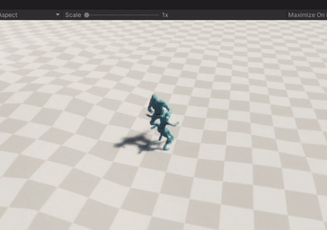
기술 파트 – Realtime Transfer
실시간 모션 생성
이때, 실시간으로 모션을 생성할 수 있는 방법이 필요했음
이를 위해 Phase Function Neural Network (SIGGRAPH, 2017)에서 소개하는 실시간 모션 생성 방법을 이용함
이후, 실시간으로 생성되는 애니메이션과 게임에서 사용될 공격 애니메이션 간의 전환을 개발함

Slide 10
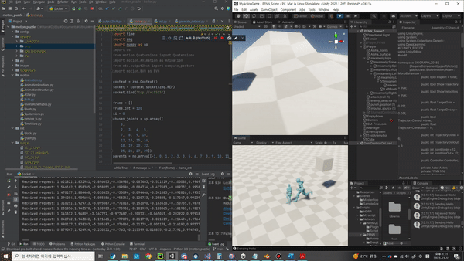
기술 파트 – Realtime Transfer
네트워크 병합
실시간으로 Motion Style Transfer를 하기 위해서는 두 개의 네트워크가 서로 정보를 주고 받아야 했음
따라서 실시간으로 생성 된 모션을 Python으로 구현된 Motion Style Transfer 네트워크와 소켓 통신을 이용해 연결함

Slide 11
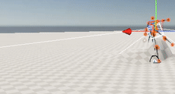
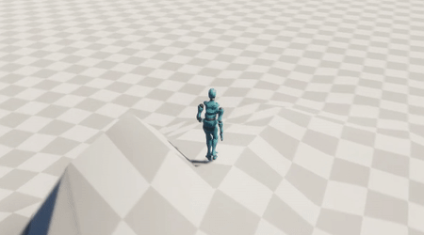
기술 파트 – Realtime Transfer
Scaling
Stylized Motion의 경우 Unity 상에서 관절의 길이가 우리가 의도했던 것과 달랐음
따라서 이를 동적으로 Scaling해주는 것이 필요했고 이를 개발함
<Scaling 전>
<Scaling 후>

Slide 12
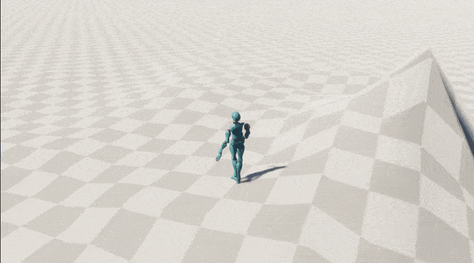
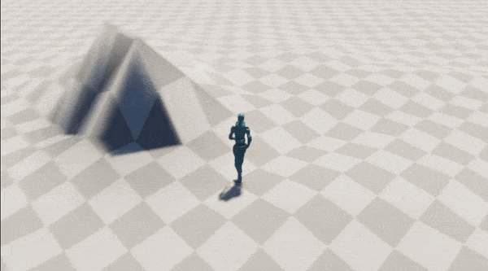
기술 파트 – Realtime Transfer
Realtime Motion Style Transfer
아래는 결과물
실시간으로 모션의 스타일이 변화하는 모습을 확인할 수 있음
테스트를 위해 제작된 환경으로 사용자가 지정한 스타일로 바로바로 변환이 가능함
사용된 스타일은 {Old, Proud, Strutted, Childlike, Depressed} 이며 따로 Labeling 된 데이터를 사용함

Slide 13
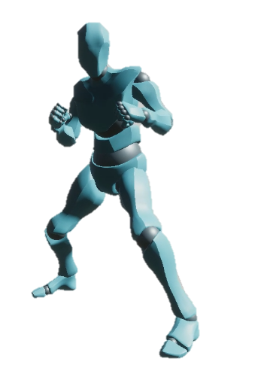
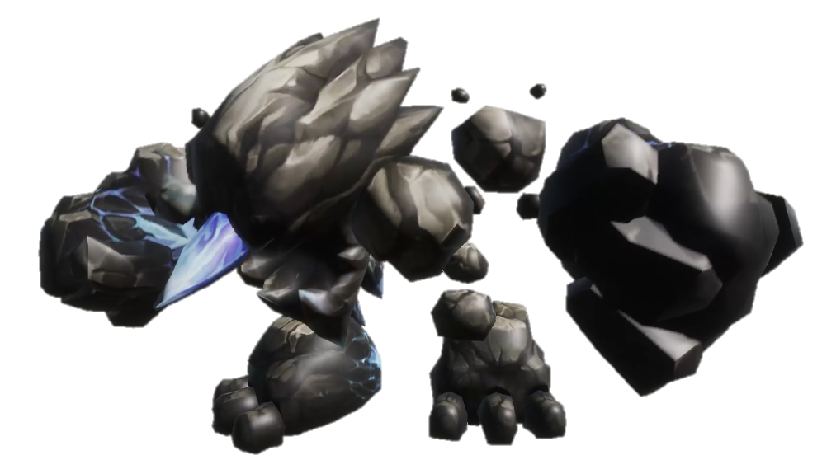
게임 파트 – 개요
게임의 컨셉
Motion Style Transfer를 적용시키는 캐릭터에 기반하여, 어떤 모션이든 수행하는 프로토타입 봇을 주제로 함
게임 진행
인트로 -> 튜토리얼 -> 훈련 -> 보스 -> 게임 클리어

Slide 14
게임 파트 – 사용된 기술
부위별 피격
부위별 피격과 애니메이션 기능이 적용되어 피격 부위와 적중 파워에 따라 다양한 효과와 피격 모션을 출력
적 AI
플레이어가 적 AI 의 움직임을 보고 적합한 액션을 취할 수 있도록 설계
AI 는 플레이어의 행동을 살피며 취할 행동을 판단 (대기, 추격 및 후퇴, 상반신 타격, 하반신 타격, 반격 등)
적 종류는 휴머노이드 타입 뿐만 아니라 여러 패턴을 가진 강력한 보스몹 등을 개발

Slide 15
게임 파트 – 사용된 기술
액션
TPS형 카메라 움직임에서 효과적인 액션을 위한 적 탐지 기능을 추가
단순한 콜라이더 충돌이 아닌 타겟 설정과 방향 고정을 통해 조작감을 개선
Style Transfer 기반의 액션도 유연하게 이루어질 수 있도록 플레이어와 타겟 적의 모션 매치 계산을 통해 타격 확률을 극대화
지형과 모션의 상호작용
PFNN등의 기술 및 다양한 스타일을 시각적으로 잘 보일 수 있도록 굴곡이 있는 지형 등의 다양한 스테이지를 구성하였다.
메모리 최적화
Object Pooling 및 Design Pattern을 통해 메모리를 최적화 하였다.

Slide 16
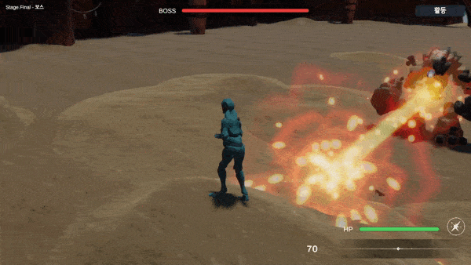
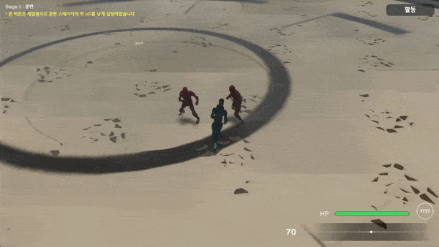
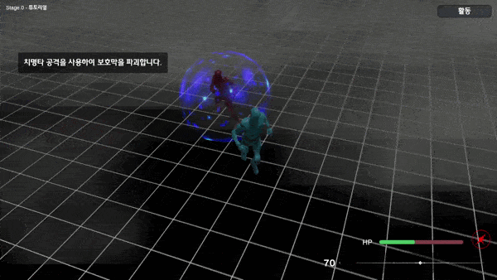
게임 파트 – 사용된 기술
<PFNN 굴곡 지형 계산>
<PFNN 움직임>
<시네마틱 효과>

Slide 17
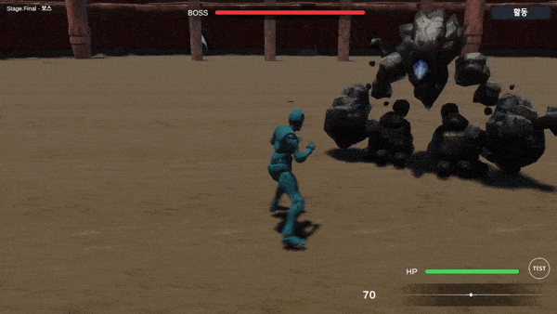
게임 파트 – 보스 패턴
패턴 1
주먹을 땅으로 내려찍어 4방향에 바위블록을 설치
4개의 바위블록 중 하나의 바위에서 미니 보스몹이 탄생
플레이어는 블록 생성 라인으로 바위 위치를 파악하고, 바위블록 근처에서 G키를 눌러 바위의 폭발을 억제 가능
<보스의 패턴 1>

Slide 18
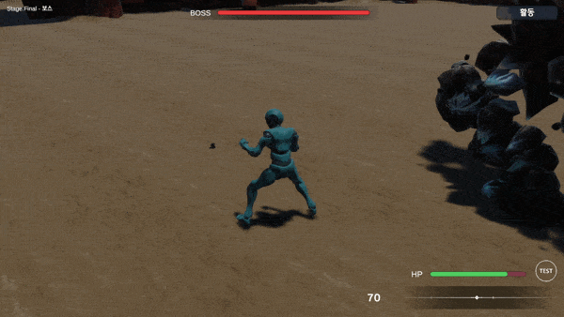
게임 파트 – 보스 패턴
패턴 2
보스가 높이 점프해 플레이어 위치로 착지
이 때 낙하 예상 범위가 그려지며, 플레이어가 낙하 범위에 있다면 큰 데미지를 받고 앞으로 넘어짐
<보스의 패턴 2>

Slide 19
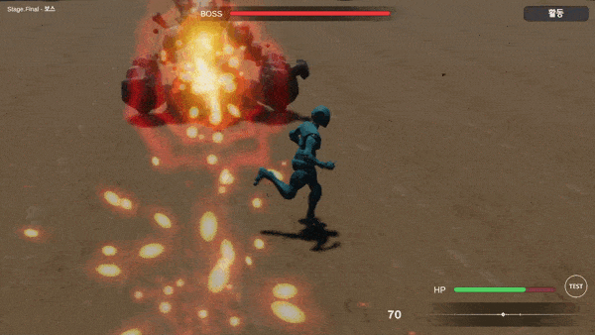
게임 파트 – 보스 패턴
패턴 3
힘을 모았다가 플레이어 위치로 레이저 빔을 발사
레이저 발사 동안 보스는 천천히 플레이어 방향으로 회전
레이저에 적중 시 1초 단위로 데미지를 받음
<보스의 패턴 3>

Slide 20
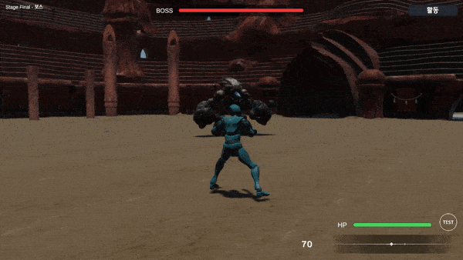
게임 파트 – 보스 패턴
패턴 4
땅에서 바위를 뽑아 플레이어 위치로 던짐
바위는 보스 위치와 플레이어 위치 사이를 포물선을 그리며 날아감
플레이어가 바위와 충돌하면 뒤로 넘어지며 데미지를 받고, 바위가 파괴
<보스의 패턴 4>

Slide 21
게임 파트 – 게임 고유의 시스템
심박수 시스템
정확한 타이밍에 노드를 맞춰 심박수를 유지하도록 함.
심박수를 맞추지 못하면 오차범위에 따라 1~3 단위로 증가.
심박수가 너무 높아지면 기절상태에 빠지며, 심박수를 낮게 유지하면 집중상태에서 치명타 공격을 가할 수 있음.
방어막 시스템
모든 적은 방어막을 가짐.
방어막은 치명타 공격으로만 파괴할 수 있음.
조작 방법
WASD 움직임
Shift 대쉬
마우스 좌클릭 공격
스페이스바 심박수
R 다시하기
ESC 메뉴

